Slide 1
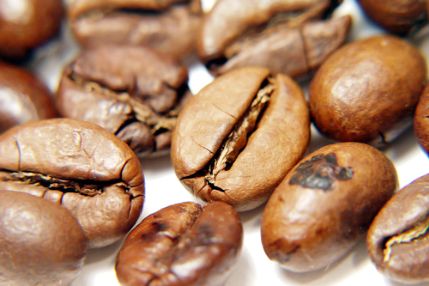

Last Mile Delivery

Slide 2
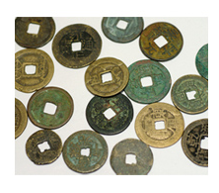
목차
A
라스트 마일 딜리버리 개념
B
라스트 마일 서비스 동향
C
라스트 마일 딜리버리의 부상
D
라스트 마일 딜리버리의 변화

Slide 3

A. 라스트 마일 딜리버리 개념
Last Mile Delivery
All elements used to convey goods to their destination
In order to save logistics freight costs from courier companies, distributors have to order products and ship them to consumers
라스트 마일 딜리버리
상품이 목적지까지 전달되기 위해 사용되는 운송비용을 절약하기 위한 기술적 방안으로 제품을 주문 받아 소비자들에게 배송하는 것까지 포함

Slide 4
B. 라스트 마일 서비스 동향
업체
서비스
내용
이커머스
쿠팡 | 로켓프레시 | 신선식품주문 익일 오전 7시까지 수도권에서 전국으로 배송 영역 확대
마켓컬리 | 샛별배송 | 밤 11시 이전 주문, 익일 오전 7시 배송
CJ | 네이버 협력 | 대규모 배송처리 능력과 확고한 시장지배력을 기반으로 신규 화주 유치/협업
롯데 | 편의점 특송 | 세븐일레븐에 국제우편 접수, FedEx 픽업, 특송프로세스 수행
택배

Slide 5
C. 라스트 마일 딜리버리의 부상
단위 : 조원

Slide 6
D. 라스트 마일 딜리버리의 변화
서비스의 변화
감성적 측면
신선식품배송
퀵배송
새벽배송
물류
단순배송 이상
긍정이미지
전달
고객선호도 조사
높아짐
단축
IT 기술
서비스요구수준
배송시간
상용화
드론
자율주행차량
배달로봇
즉시
대응
언제
어디서나
고객
요구

